Slide 1

Davide Brondolin
Bologna, 24 gennaio 2019

Slide 2
I miei valori:
Famiglia
Lavoro
Etica
Umiltà (Ascoltati sinceramente)
Disciplina

Slide 3

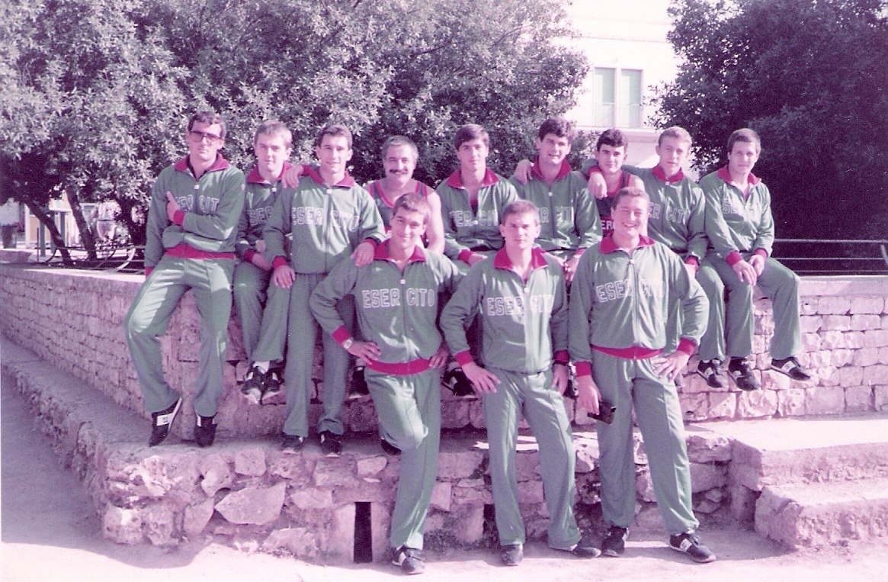

Slide 4
«Il Disordine è il principio del fallimento»
Gianni Agnelli

Slide 6
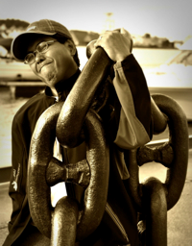


Slide 7
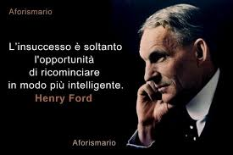

Slide 8
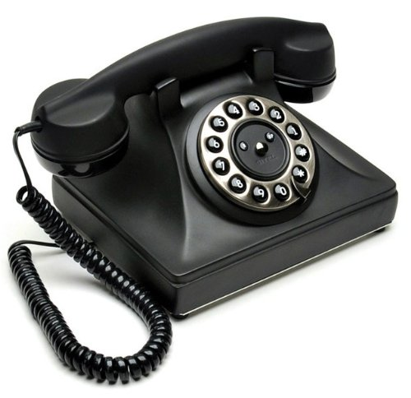

Slide 9


Slide 10
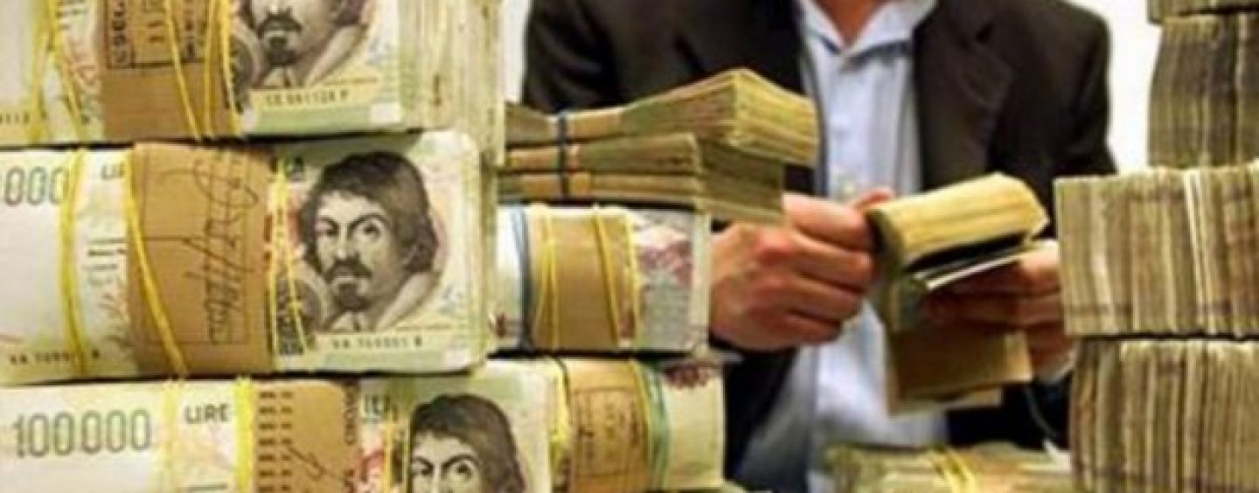
1998-2008 10 anni di crescita

Slide 11
BRONDOLIN

Slide 12


Slide 13

WORLD PATENTED

Slide 14
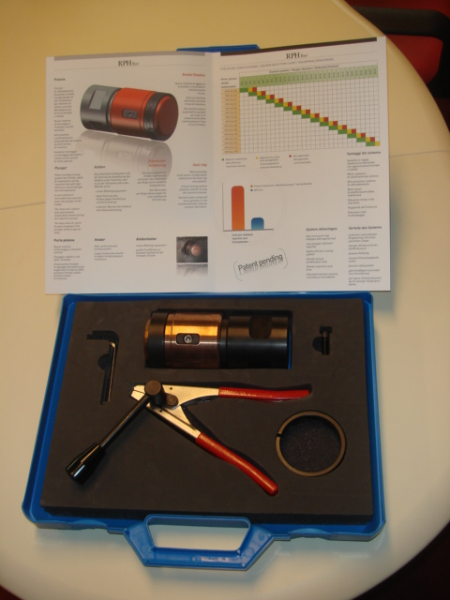

Slide 16


